Slide 1
Thứ …….. ngày ....... tháng….năm.....
Notes:
Hương Thảo – Zalo 0972115126

Slide 5
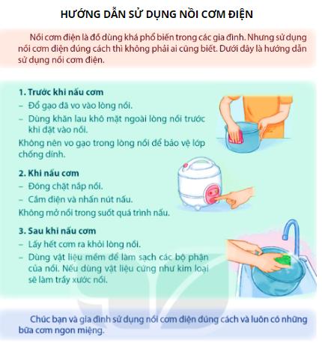
1. Đọc văn bản hướng dẫn sử dụng nồi cơm điện và trả lời câu hỏi.

Slide 6
a. Văn bản trên hướng dẫn sử dụng sản phẩm gì?
Văn bản hướng dẫn nồi cơm điện.

Slide 7
b. Việc sử dụng sản phẩm đó chia làm mấy bước?
b. Việc sử dụng nồi cơm điện chia làm 3 bước.
Bước 1: trước khi nấu cơm, bước 2: khi nấu cơm
bước 3: sau khi nấu cơm.

Slide 8
c. Trong mỗi bước, sản phẩm đó được sử dụng như thế nào?
Mỗi bước, sản phẩm nồi cơm điện được sử dụng theo hướng dẫn điều nên làm và không nên làm.

Slide 9
2. Trao đổi về cách viết hướng dẫn sử dụng về một sản phẩm.
Nên viết hướng dẫn sử dụng sản phẩm thế nào để người sử dụng sản phẩm hiểu được?
Viết những gì trong mỗi bước?

Slide 10
CHIA SẺ TRƯỚC LỚP
Notes:
Hương Thảo – Zalo 0972115126

Slide 11
Cách viết hướng dẫn sử dụng một sản phẩm:
Hướng dẫn rõ các bước sử dụng sản phẩm.
Trong mỗi bước, nêu rõ những việc cần làm.

Slide 13
Chia sẻ với người thân về cách sử dụng nồi cơm điện hoặc một số đồ gia dụng khác.

Slide 14
Hướng dẫn sử dụng máy sấy tóc
- Trước khi sử dụng: Kiểm tra máy sấy: dây diện có bị đứt, hở,....
- Trong khi sử dụng:
Bước 1: Bật máy sấy, lựa chọn chế độ sấy vừa phải.
+ Thông thường máy sấy thường có 3 chế độ nhiệt: sấy mát, sấy ấm, sấy nóng. Và 3 chế độ gió: nhẹ, vừa, mạnh. Sử dụng các nút bấm trên thân máy để lựa chọn chế độ sấy phù hợp.
+ Không nên sấy tóc ngay sau khi vừa gội đầu xong. Tốt nhất nên lau khô tóc bằng khăn mềm trước rồi mới sấy.
+ Nên sử dụng tốc độ thấp nhất khi sấy khô tóc, tầm 57 độ là tốt nhất. Nhiệt độ này sẽ giúp tóc vẫn còn duy trì độ ẩm thích hợp, tóc sẽ mềm mượt và không bị gãy rụng. Nếu máy sấy có chế độ thổi mát thì nên sử dụng chế độ này.
Bước 2: Duy trì khoảng cách giữa máy sấy và tóc.
Nên để máy cách xa tóc từ 15-20cm và để máy nghiêng một góc từ 30-45 độ để tránh luồng hơi nóng từ máy trực tiếp tác động đến tóc.
Bước 3: Liên tục đảo chiều luồng sấy khí sấy.
Để tóc luôn thẳng mềm và óng mượt, tốt nhất không nên tập trung sấy một chổ quá lâu mà nên sấy đều xung quanh theo từng phần (đoạn) tóc.
Lưu ý:
+ Đa phần các loại mấy sấy tóc có trang bị bộ phận bảo vệ chống quá nhiệt, sẽ tự động tắt khi máy quá nóng. Lúc xảy ra tình trạng này, nên tắt máy, tháo phích điện và để máy nguội trong vài phút rồi mới sử dụng lại.
Bước 4: Tắt máy.
Bấm các nút bấm về vị trí ban đầu.
- Sau khi sử dụng: Vệ sinh máy sấy
Dùng bàn chải vệ sinh bộ phận thổi khí và bộ phận hút khí mỗi tháng một lần vì bụi bẩn hay tóc mắc kẹt lại sẽ làm giảm hiệu suất làm khô hay sấy, dễ gây hư hỏng máy.

Slide 15
Notes:
Hương Thảo – Zalo 0972115126

